Slide 1
Schutterspad
Bedenker: Huub Stevens
Uitvoering/realisatie olv
Romy Litjens
Mirthe Krijnen
Nina Litjens

Slide 2
Voorstellen
Romy Litjens
Mirthe Krijnen
Nina Litjens

Slide 3
INHOUD
Plan/Doel
Het waarom
Hoe ziet het eruit
Als men de route loopt
Ontwerp
In het echt
Financieel
Vragen

Slide 4
Plan/Doel
Het ontwikkelen van een wandelroute waarop wandelaars alles “leren” van het schutters en gildenwezen vanaf hun oprichting tot heden.
Het bijzondere hiervan is dat het gehele project gedaan wordt door de jeugd, uiteraard onder begeleiding van een volwassenen.

Slide 5
Waarom?
Na onderzoek is gebleken dat 70% van de volwassenen en 90% van de minderjarigen weinig tot niets weten over het schutters en gildenwezen.
Toch wel raar, aangezien het schutters en gildenwezen een heel groot aandeel hebben gehad in het ontstaan van ons huidig Nederland

Slide 6
Hoe ziet het eruit
In het bos van de Venrayse schutterij komt een wandelroute van zo’n 5 km.
Op deze route komen 10 ”boeken” te staan die stap voor stap alles vertellen over het thema vanaf oprichting tot heden.
Tekstueel wordt het zeer laagdrempelig gehouden (toegankelijkheid voor jong en oud)
De borden zijn in een model van een lessenaar en de borden in een boekmodel. (link naar leren, geschiedenis, spannend boek)

Slide 7
Als men de route loopt
Twee (fictieve) tieners nemen je aan de hand mee op deze tocht/reis.
Bij elk boek spreken zij je ook aan , je beleefd eigenlijk de tocht zo, alsof je in een spannend boek zit.
De taal die geschreven staat is avontuurlijk en laagdrempelig door eenvoudige woordkeuze.
Bij elk boek lees, voel en ervaar je een stukje over het thema, in je fantasie beleef je het eigenlijk.

Slide 8
Ontwerp
Buiswerk totaal 6m, diam 6cm,
wanddikte 3 mm.
Dwarsstrip tbv montage bord 5cm br. en
3 mm dik, er tussen gelast.
Bord 0,89x0,60 cm, 5 mm dik.
Belettering waarschijnlijk
in stikkervorm.
Bewijzering in geweer
model, loop wijst richting aan.
Bord wordt geplaatst middels
ankers en beton.
Onderhoud route jeugd schutterij.
Plaatsen borden door schutterij.

Slide 9
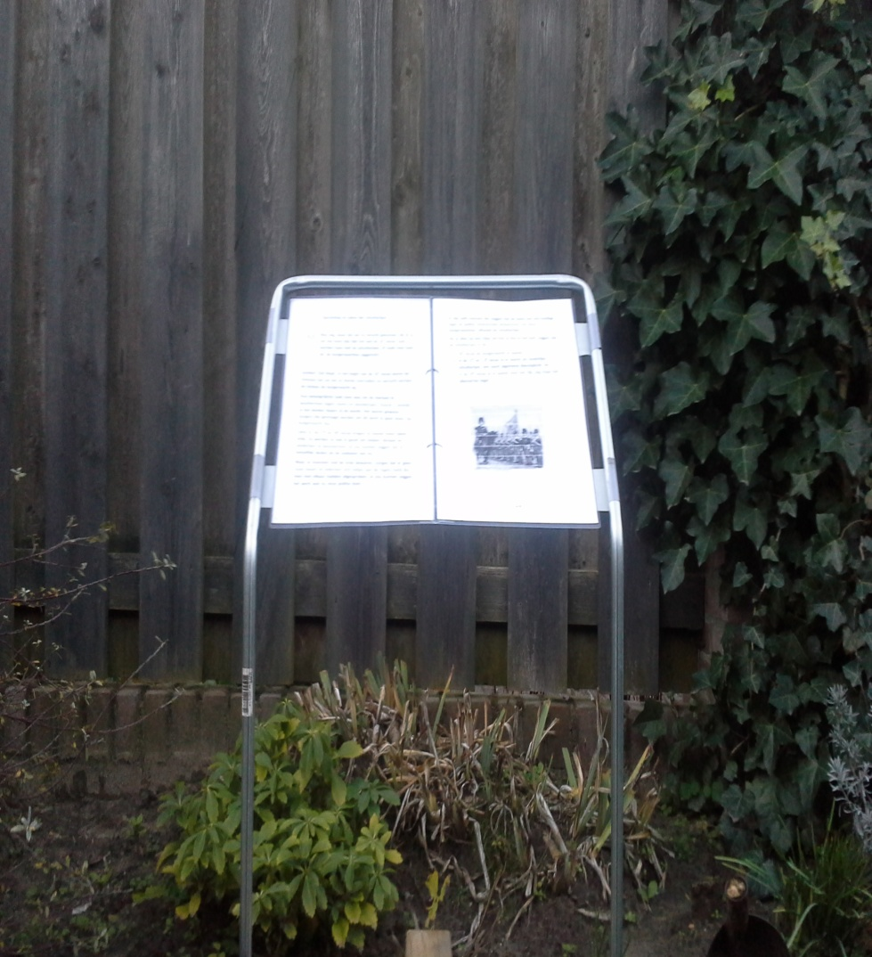
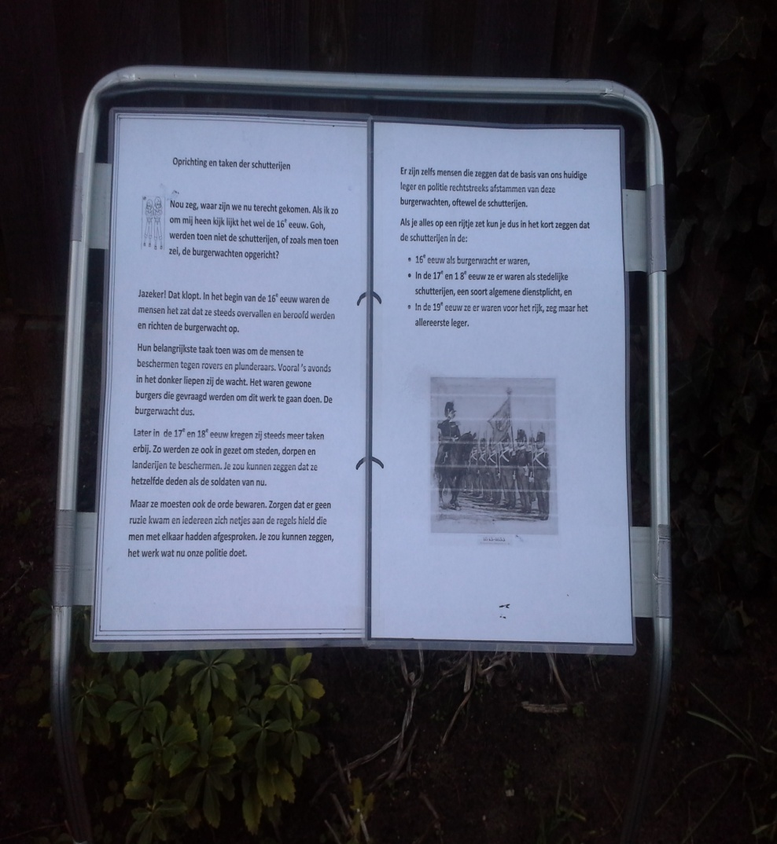
In het echt

Slide 10
Financieel
Buiswerk (25,- per 2m.) 6m/bord = 75,- Gelast boek = 200,-
Buigwerk buis, lassen strippen = 75,-
Poedercoating buis/strippen =100,-
Plaat ( boek ), 0,89x0,60/5mm dik = 50,-
Belettering plaat =200,-
Materiaal tbv plaatsen = 50,-
Kosten organisatie/realisatie =100,-
--------- + ------------- +
Totaal per bord cpl. = 650,- = 600,-
10 stuks 10 x 10 x
----------- ------------ +
Totale kosten = 6500,- 6000,-
Wegbewijzering =1000,- 750,-
----------- + ------------ +
Totale kosten project = 7500,- 6750,-

Slide 11
Dus stel je voor dat:
Je het leest als een boek
Je het beleefd als een avontuur
En je ervaart het als een (tijd)reis
Dan heb je het:
SCHUTTERSPAD…

Slide 12
VRAGEN

Slide 13
Model zoals nu in de planning staat.
Worden gemaakt door stagelopers.

